Slide 1




Bezpieczeństwo w sieci
Prezentacja

Slide 2

Co to Jest Internet?
Rozległa sieć komputerowa o zasięgu globalnym,
Narzędzie do nauki, pracy i zabawy,
Sposób komunikowania się,
Kopalnia wiedzy,
Światowa sieć sieci

Slide 3
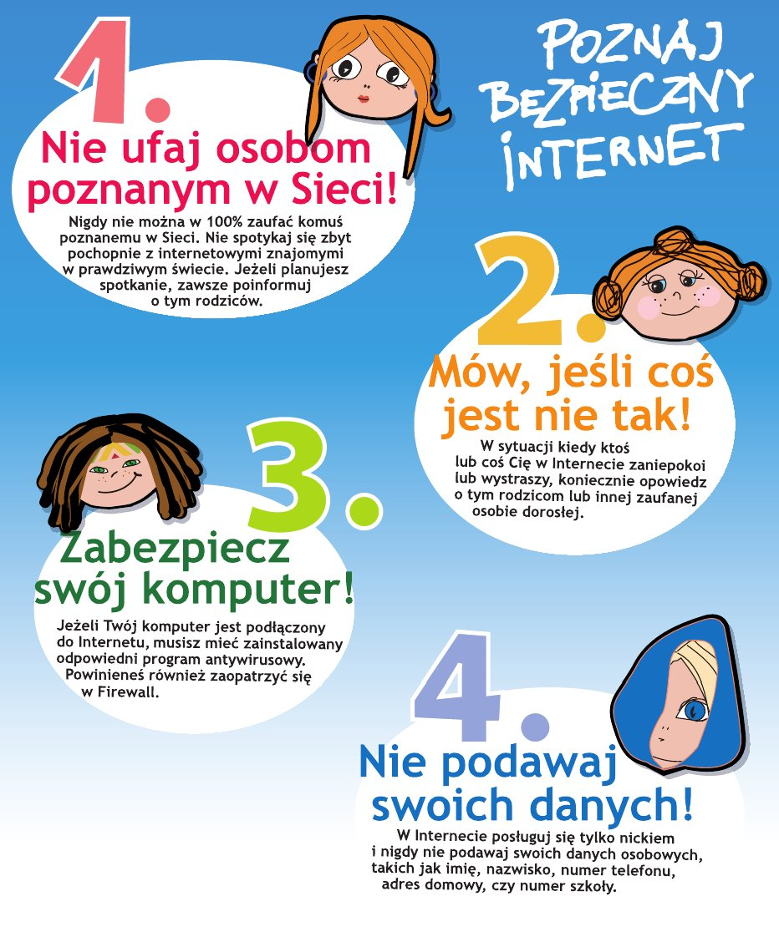
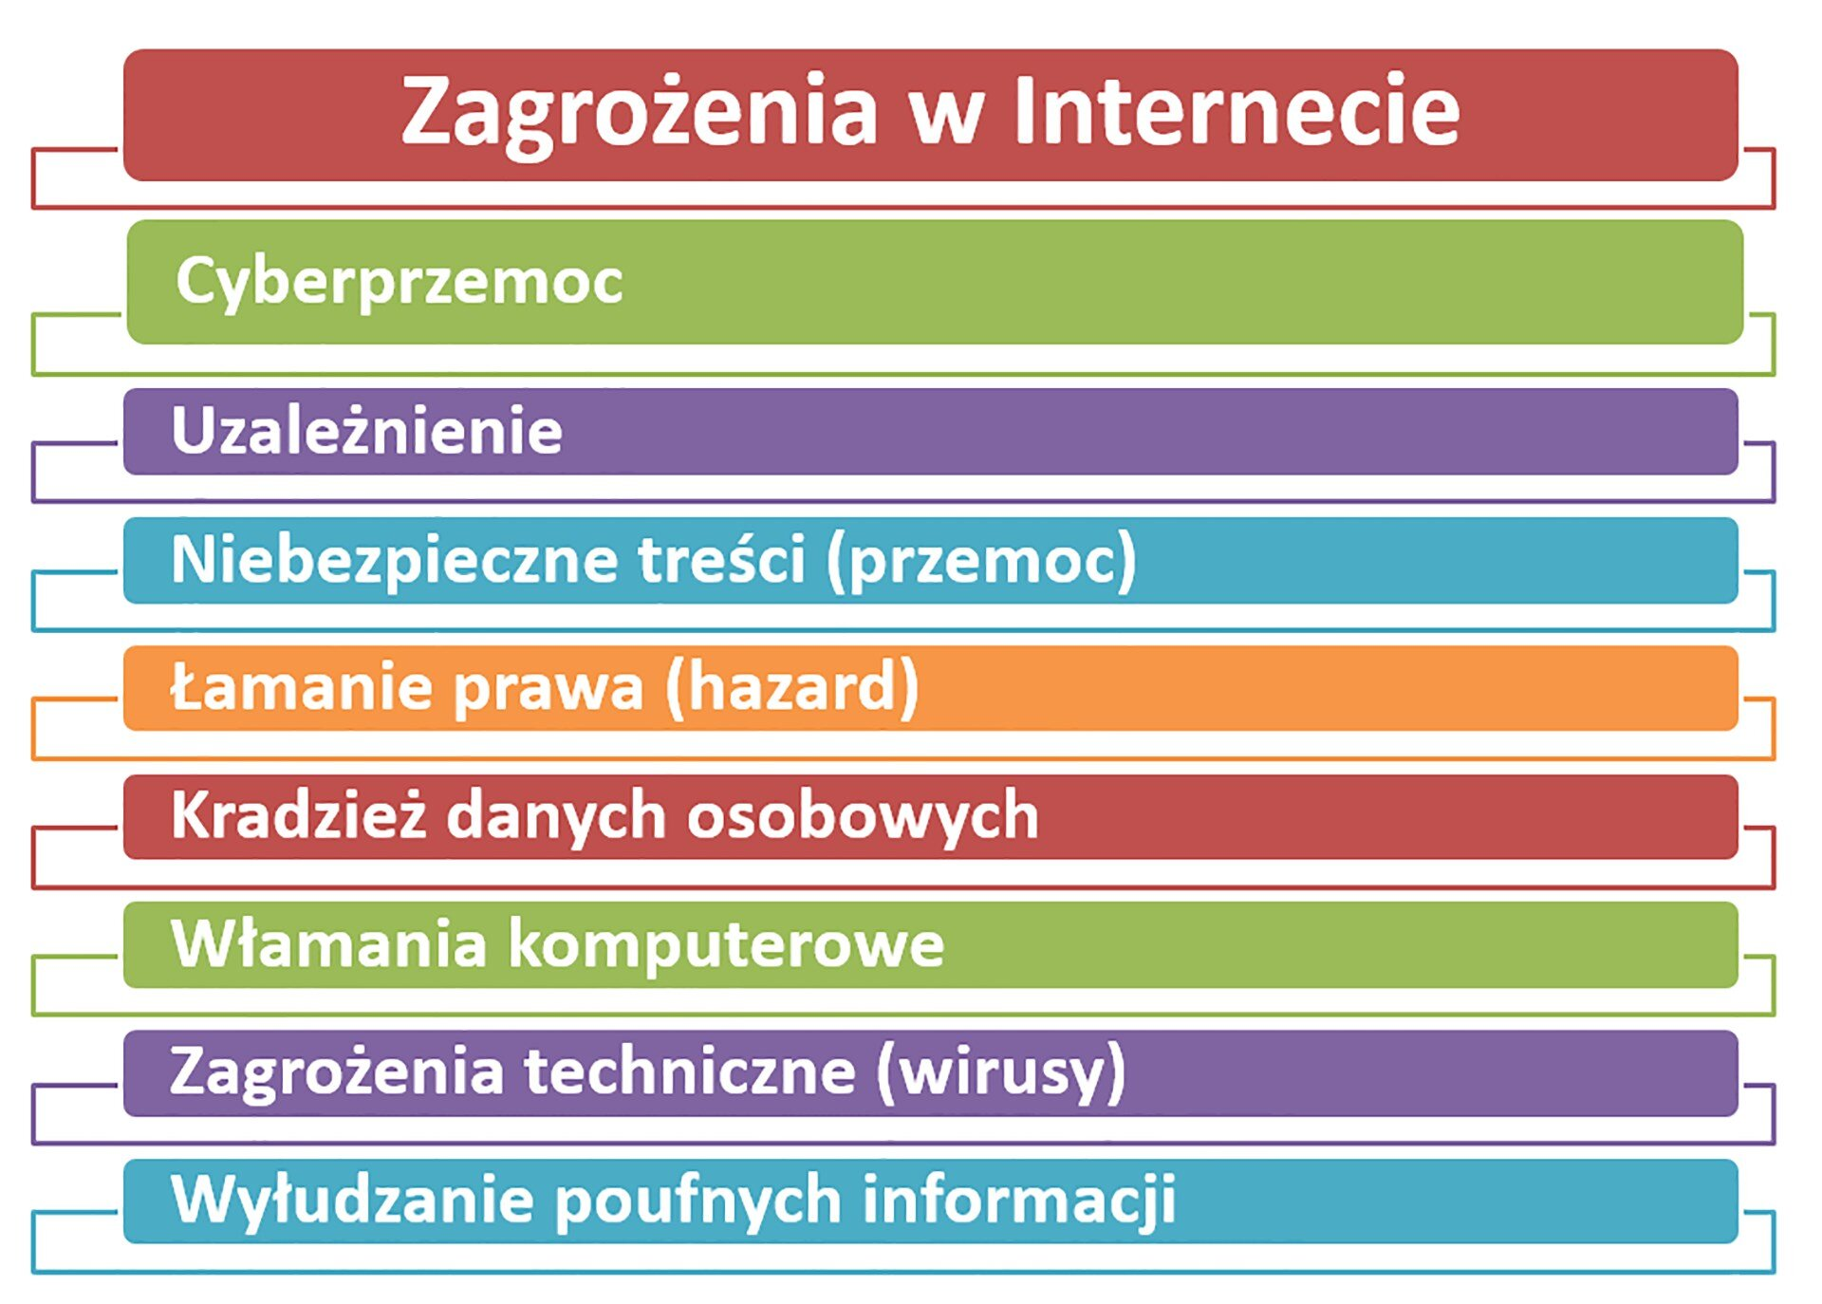

Slide 4
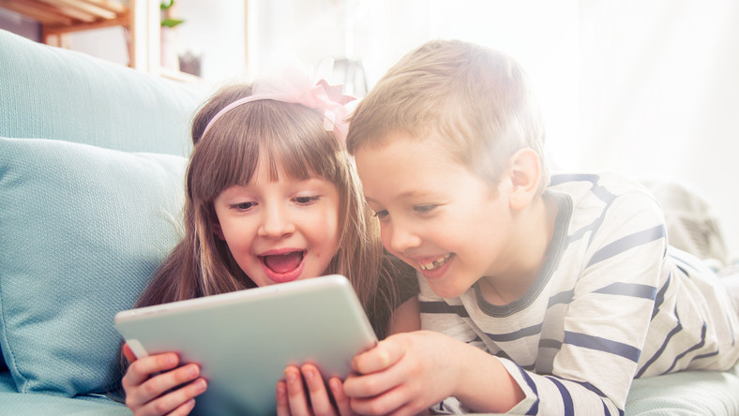
Telefon Zaufania
116-111 lub poinformuj szybko rodziców
Nie ufaj osobie poznanej w Internecie

Slide 5

Zagrożenia
Szkodliwe treści
Niebezpieczne kontakty
Cyberprzemoc (agresja elektroniczna)
Cyberprzestępstwa
Uzależnienie

Slide 6
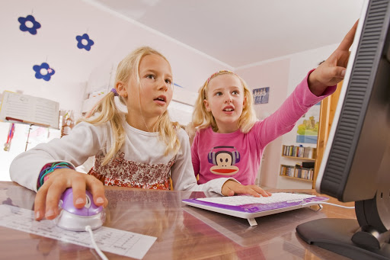
Wirusy
Korzystając z komputera z dostępem do Internetu, jesteś narażony na ściągnięcie tzw. wirusów , czyli programów mających, w założeniu ich autora, uszkodzić twój komputer. Mogą one skasować dane, wyłączyć komputer, odgrywać niepożądane dźwięki, spowodować wolniejszą pracę komputera, kraść informacje znajdujące się na dysku.

Slide 7

Gry i zabawy
Pojęcie gry można definiować na różne sposoby. Jest to zarówno spontaniczna aktywność przynosząca radość i relaks, jak i zorganizowane działanie, które ma konkretne cele edukacyjne. Warto zwrócić uwagę na dwa paradoksy:
Wolność i ograniczenia: gra kojarzy się z zabawą, którą dzieci organizują w dowolnie wybranym czasie i miejscu, uczestnicząc w niej dobrowolnie. Z drugiej strony obowiązują w niej pewne zaakceptowane przez wszystkich zasady (które jednak mogą się zmieniać – w zależności od woli uczestników).
Wyobraźnia i rzeczywistość: gry bazują na rzeczywistości, prawdziwych postaciach, środowiskach, sytuacjach, ale realia te są przetwarzane w rozgrywce – dzięki wyobrażeniu sobie fikcyjnego świata uczestnicy uczą się funkcjonowania w świecie prawdziwym.
https://epale.ec.europa.eu/pl/blog/wykorzystanie-gier-w-edukacji

Slide 8


Edukacja
Internet w szkole stanowi przede wszystkim źródło szybko dostępnej informacji z bardzo wielu dziedzin potrzebnych zarówno uczniom jak i nauczycielom. Informacje te są łatwo przyswajalne, bo podane w formie multimedialnej. Daje możliwość ich wykorzystania w uczeniu się i rozwiązywaniu problemów. Z Internetu powinni cieszyć się także nauczyciele. Dla nich oznacza on przede wszystkim rzetelną i szybką informację docierającą do placówek oświatowych.
Sieć stwarza możliwość stałego dostępu do szybkiej i świeżej informacji bez konieczności poszukiwania po książkach i bibliotekach . Daje szansę natychmiastowego opracowania informacji za pomocą edytorów tekstów i programów graficznych.

Slide 9


Slide 10
Dziękuje za uwagę prezentacje wykonał Franciszek Waściński

